Slide 1
Message de la semaine
Du 25 au 30 mai 2020

Slide 2
Bonjour les copains,
Wow! C’est déjà la dernière semaine du mois de mai. Durant le mois de mai, j’ai planté un jardin dans de grands pots . J’ai planté des fèves, de la laitue et des épinards. Cela commence déjà à pousser.
Madame Ravn a décidé de planter un jardin dans la cour en arrière de sa maison. Elle a planté des tomates, des patates et des betteraves.
Madame DeWinter a aussi décidé de planter un jardin. Elle a planté des carottes, des concombres et des oignons. Madame DeWinter aime beaucoup les fleurs. Donc, en plus des légumes, elle a planté des graines de tournesols.

Slide 3
Questions de compréhension
Comprehension questions
Les réponses sont sur la diapositive qui se trouve après chaque questions.

Slide 4
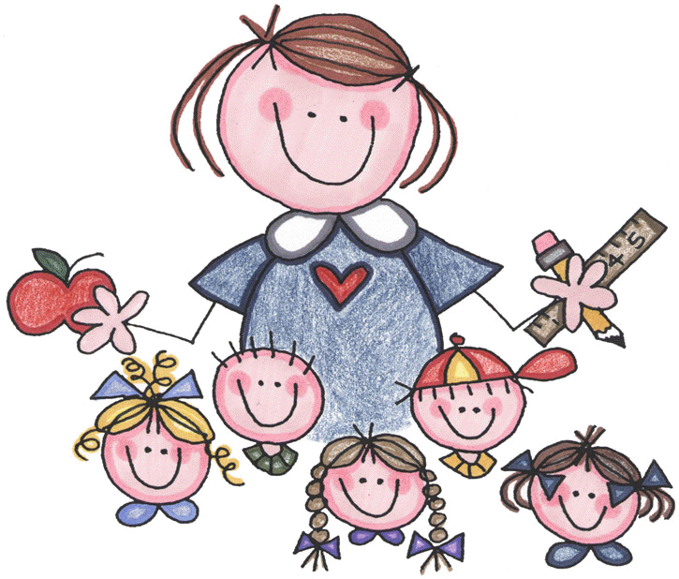
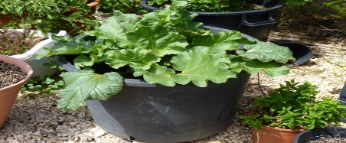
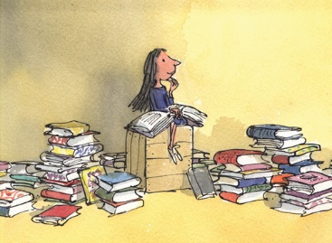
Qu’est-ce que j’ai fait au mois de mai?
a) Je suis allée travailler à chaque jour.
b) J’ai commencé à faire de la peinture.
c) J’ai planté un jardin dans de grands pots.
d) J’ai lu beaucoup de livres.

Slide 5
Réponse à la question: Qu’est-ce que j’ai fait au mois de mai?
C) J’ai planté un jardin dans de grands pots.

Slide 6
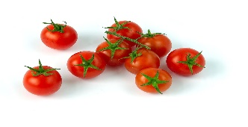
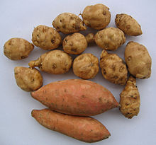
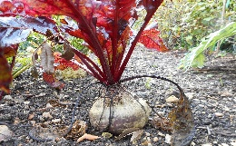
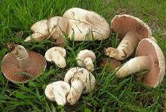
Qu’est-ce que madame Ravn a planté dans son jardin?
a) Madame Ravn a planté des tomates.
b) Madame Ravn a planté des patates.
c) Madame Ravn a planté des betteraves.
Madame Ravn a planté des champignons.
Réponses a, b et c . Madame Ravn a planté des tomates, des patates et des betteraves.

Slide 7
Qu’est-ce que madame Ravn a planté dans son jardin?
La réponse est « e » .
Madame Ravn a planté des tomates, des patates et des betteraves.

Slide 8
Qu’est-ce que madame DeWinter a planté dans son jardin?
a) Madame DeWinter a planté des radis, des champignons et des courgettes.
b) Madame DeWinter a planté des citrouilles, des patates et des tomates.
c) Madame DeWinter a planté des carottes, des concombres et des oignons.
d) Madame DeWinter a planté des betteraves, de la laitue et des fèves.

Slide 9
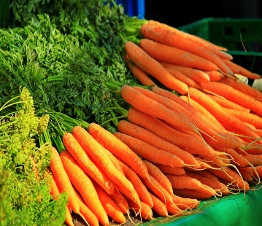
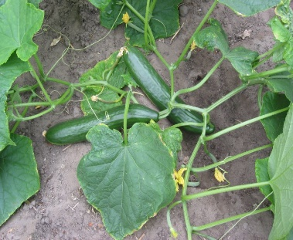
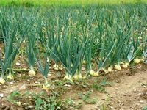
Qu’est-ce que madame DeWinter a planté dans son jardin?
La réponse est
C) Madame DeWinter a planté des carottes,
des concombres et des oignons.

Slide 10
LES SONS Les mots qui se terminent avec le son «è».
Combinaisons de lettres qui donnent le son « È ».
ai
ais
ait
et
est
ê
è
Dans le message de la semaine, trouves des mots qui ont le son “è” comme dans les mots Laitue, Ève, lait.
***Attention dans le mois de mai, « ai » se prononce « é » comme dans le mot bébé.

Slide 11
Bonjour les copains,
Wow! C’est déjà la dernière semaine du mois de mai. Durant le mois de mai, j’ai planté un jardin dans de grands pots . J’ai planté des fèves, de la laitue et des épinards. Cela commence déjà à pousser.
Madame Ravn a décidé de planter un jardin dans la cour en arrière de sa maison. Elle a planté des tomates, des patates et des betteraves.
Madame DeWinter a aussi décidé de planter un jardin. Elle a planté des carottes, des concombres et des oignons. Madame DeWinter aime beaucoup les fleurs. Donc, en plus des légumes, elle a planté des graines de tournesols.

Slide 12
Ê (est) É (er)
*dernière
*semaine
*fève
*laitue
*arrière
*betteraves
*aime
*graine
*Mai
*J’ai

Slide 13
Au Revoir les amis!
Passez une belle semaine!

